Slide 1
TRƯỜNG THCS: ĐÔNG THẠNH
CÔNG NGHỆ 9
GIÁO VIÊN : Võ Thị Thu Duyên

Slide 2
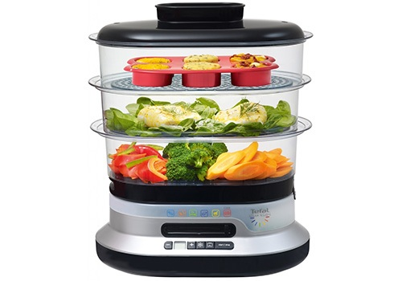
Bài 9 : Thực hành
Món Hấp (tiết 1) cmk món ăn có sử dụng nhiệt

Slide 3
Nguyên tắc chung:
Thực phẩm chín bằng sức nóng của hơi nước, cần lửa to để hơi nước bốc lên nhiều , đủ làm chín thực phẩm
Thế nào là món hấp?

Slide 4
Quy trình thực hiện món hấp ?
Chuẩn bị ( sơ chế )
Chế biến (hấp )
Trình bày
( sáng tạo cá nhân)

Slide 5
Nguyên liệu thực phẩm: làm sạch , sơ chế tùy theo yêu cầu của món, tẩm ướp thích hợp
Cho nguyên liệu đã sơ chế vào nồi hấp , đun sôi và đậy vung thật kín ( đun lửa to cho nước sôi mạnh)
Cho món hấp vào đĩa và trang trí thích hợp , sáng tạo, đẹp mắt

Slide 6
II. Yêu cầu kĩ thuật của món hấp
Thực phẩm chín mềm ráo nước
Mùi vị thơm ngon vừa ăn
Màu sắc đẹp hấp dẫn

Slide 7
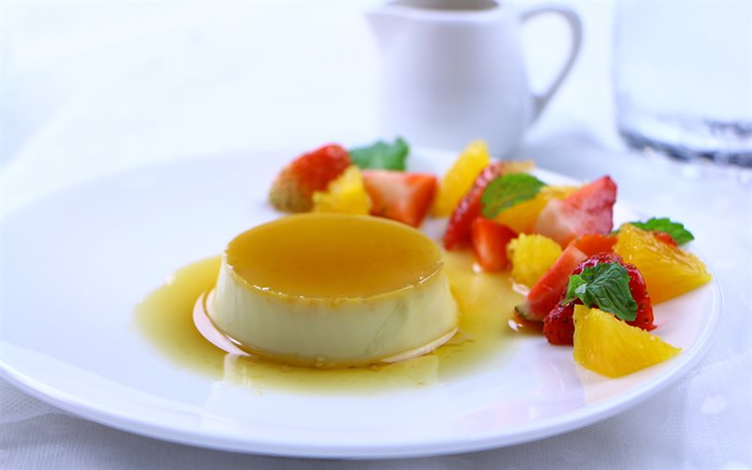
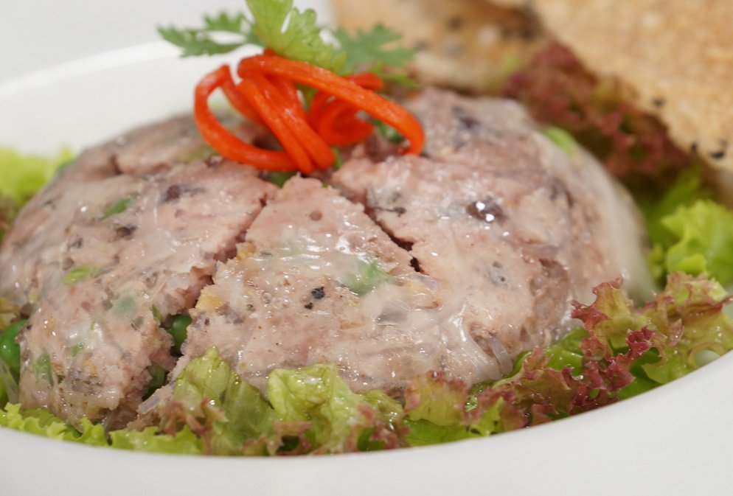
III. THỰC HÀNH

Slide 8
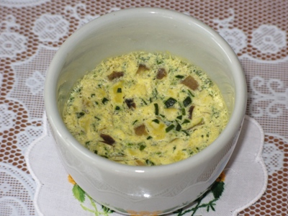
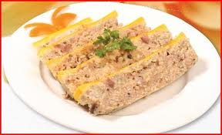
Trứng hấp thịt bằm

Slide 9
HƯỚNG DẪN VỀ NHÀ
Học kỹ quy trình chế biến món hấp.
2. Nghiên cứu kỹ quy trình thực hiện món
hấp

